Slide 1
Федеральная экспериментальная (инновационная) площадка (приказ Минспорта России от 25.12.2020 № 967 )
АПРОБАЦИЯ И ВНЕДРЕНИЕ ТЕХНОЛОГИЙ ПОВЫШЕНИЯ ВОВЛЕЧЕННОСТИ НАСЕЛЕНИЯ В ЗАНЯТИЯ ФИЗИЧЕСКОЙ КУЛЬТУРОЙ И СПОРТОМ НА ОСНОВЕ ИСПОЛЬЗОВАНИЯ СОВРЕМЕННОГО ОТЕЧЕСТВЕННОГО СПОРТИВНОГО ОБОРУДОВАНИЯ И ИНВЕНТАРЯ, ВКЛЮЧАЯ НАЧАЛЬНЫЕ ЭТАПЫ СПОРТИВНОЙ ПОДГОТОВКИ
Первый этап - формирование в территориях пилотных SportNet-клубов

Slide 2
Что такое SportNet-клуб?
Сеть «SportNet-клубов»
является объединением физических пространств, оснащенных современным оборудованием для коллективного пользования (как для занятий физической культурой и спортом, так и для спортивной индустрии), специализированным программным обеспечением и цифровыми сервисами, которые позволят создать единую информационную сеть.
В основе проекта – поиск решений проблемы большей вовлеченности населения в занятия физической культурой и спортом с учетом технологических изменений в обществе и нарастающей цифровой трансформации.
Цель проекта - повышение привлекательности для граждан занятий физическими упражнениями и спортом на основе внедрения новых технологий и современного отечественного спортивного инвентаря и оборудования
Моделью подхода к созданию и организации деятельности SportNet-клуба является методика создания «Точек кипения» под эгидой НТИ, но со спецификой, определяемой спортивной экосредой и проектом формирования рынка SportNet.

Slide 3
ФУНКЦИИ SPORTNET- клубов
СОЦИАЛЬНАЯ
Снижение порогов входа и снятие барьеров для увеличения доли граждан занятием физической активностью и спортом за счет изменения конъюнктуры индустрии
ОБРАЗОВАТЕЛЬНАЯ
Помощь в освоении инноваций. Организация распределительного центра компетенций.
ЭКСПЕРИМЕНТАЛЬНАЯ
Апробация и тестирование технологий и методик продукции, платформ, спортсменов и новых видов спорта.
ИННОВАЦИОННАЯ
Доступность инноваций, трансфер технологий, накопление лучших практик и создание новых видов спорта
ЭКСПЕРТНАЯ
Обмен опытом, в т.ч. и международным
ПЛАТФОРМЕННАЯ
Подготовка к цифровизации, сетевой эффект, инструментарий для создания технологий

Slide 4
Базовые подходы
SportNet-клуба
Простота
Эффективность
Монетизация

Slide 5
Физическое пространство SportNet-клуба
Сектор 2 – Тренажерный зал
Сектор 3 – «Коворкинг»
Сектор 4 – «Диагностика»
Сектор 6 – «Лаборатория»
Сектор 5 – «Конференц-зона»
Сектор 7б – «Цифровая платформа»
Сектор 1 – «Входная зона»
Сектор 7а - Служебный
- Лидер
- 6-8 сотрудников
- Помещение от 450 кв.м.

Slide 6
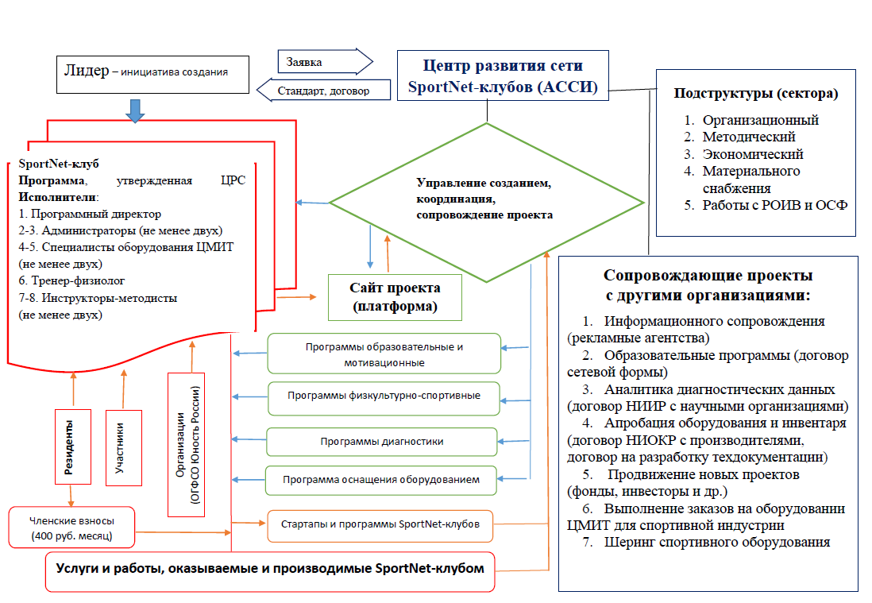

Slide 7
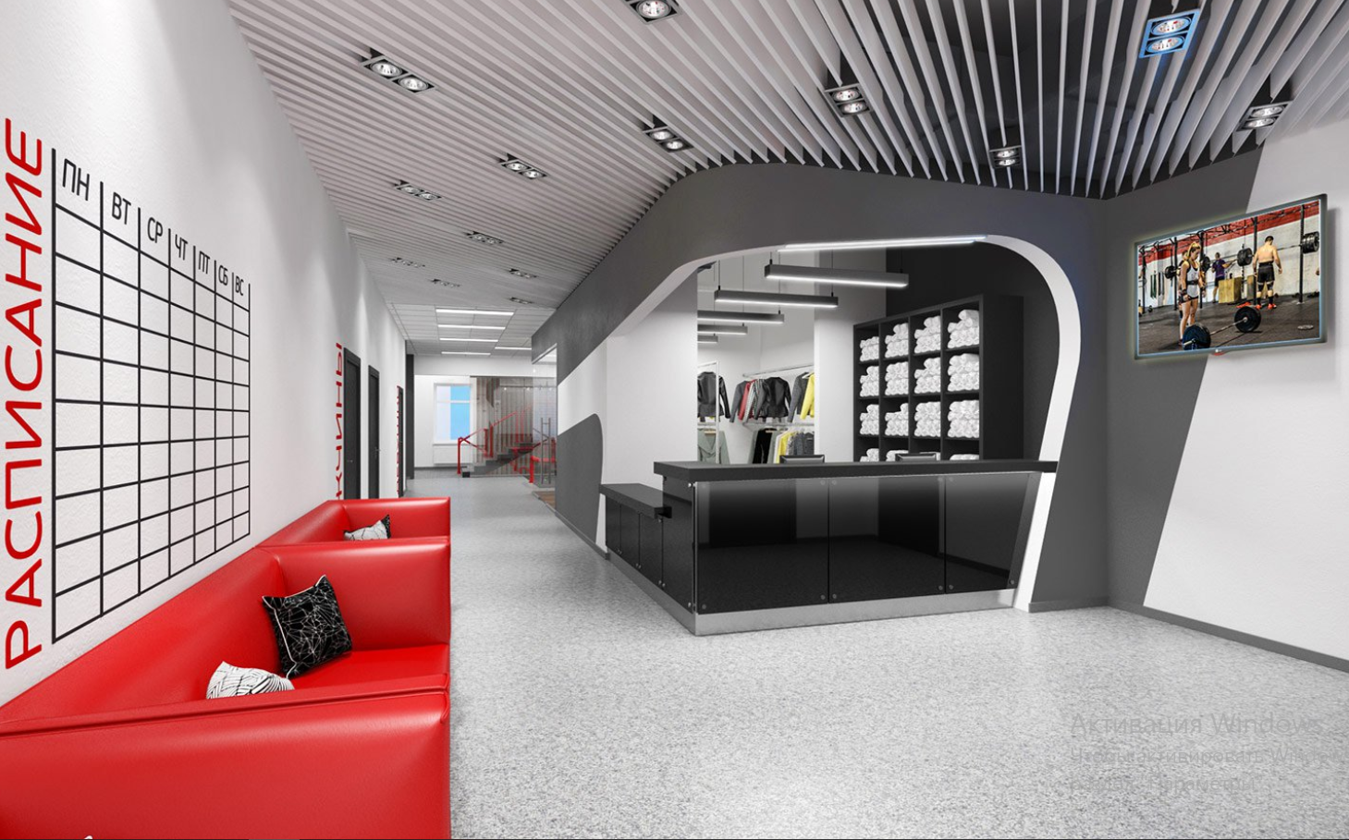
Сектор 1 – Входная зона
должна составлять не менее 50 кв. метров
должно быть обеспечено не менее 3 (трех) рабочих мест, в том числе окна многофункционального центра для центра оказания услуг
размещается оборудование коллективного доступа, включающее копировальный аппарат, сканер, цветной принтер, предназначенное для использования организациями, образующими инфраструктуру
информационные стенды, содержащие актуальную и исчерпывающую информацию, необходимую для получения услуг
программно-аппаратный комплекс и платежный терминал
детская игровая зона
входная группа и внутренняя организация помещений (дверные проемы, коридоры), обеспечивающие беспрепятственный доступ для лиц с ограниченными возможностями передвижения

Slide 8
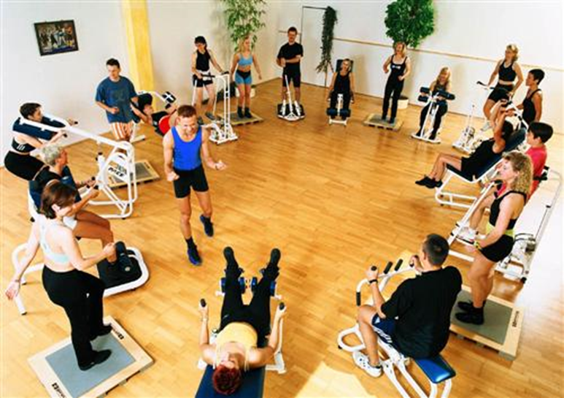
Сектор 2 – Тренажерный зал
Здоровьесберегающие технологии для коллективов физической культуры
МЕТОДИКА
ЗАНЯТИЙ
БОС
(биологическая
обратная связь)
Результаты тренировки на тренажерах заносятся на индивидуальные магнитные носители и затем в базу данных, что позволяет анализировать тренировочный процесс, повысить мотивацию к занятиям и организовать систему заочных состязаний.

Slide 9
Сектор 3 – Коворкинг «Спортивная точка кипения»
Оборудование
Мебель для работы
Мебель для отдыха и прочее
Офисная техника
Кухонная техника/td>
Использование возможностей Leader-ID
Мероприятия, коворкинги, сообщества и «социальные лифты».
Leader-ID помогает работать, учиться и находить единомышленников в любом городе
организованное пространство, оснащенное оборудованными рабочими местами, предоставляемыми в краткосрочную аренду (субаренду) субъектам малого и среднего предпринимательства, а также физическим лицам…;
наличие не менее одной переговорной комнаты, которая относится к помещению коллективного доступа

Slide 10
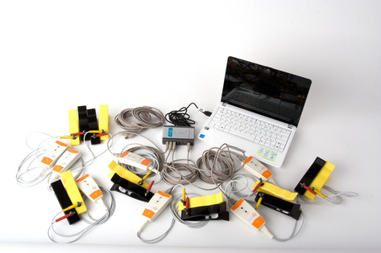
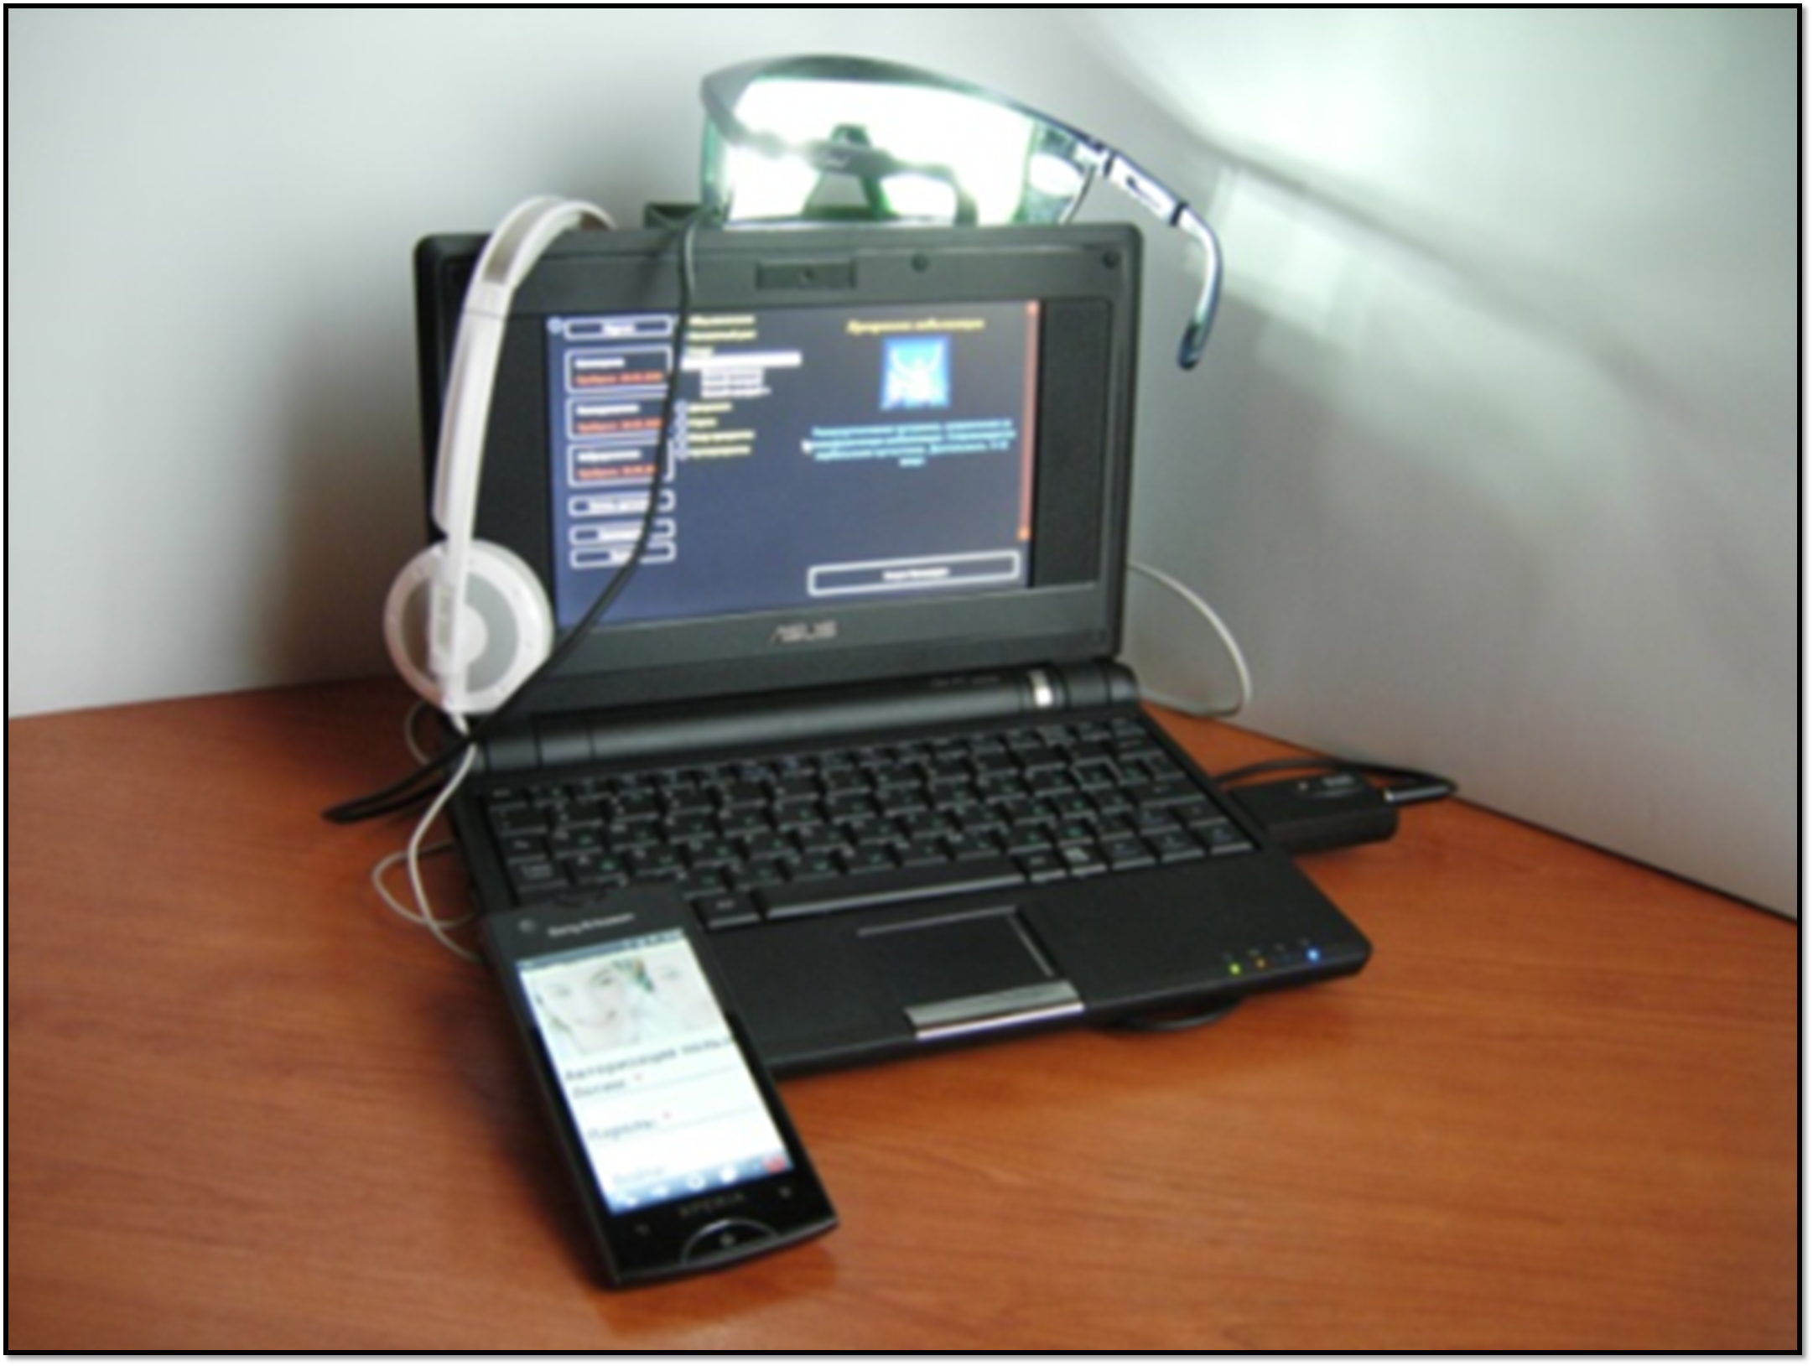
Сектор 4 – Диагностика
Посредствам проведения тестирования специалисты аналитического центра способны определить для каждого индивидуальные особенности его организма и уровень физического развития, а также соответствие данного уровня установленным нормам для конкретной возрастной группы
Это позволяет дать каждому клиенту индивидуальные рекомендации по двигательной активности, которые позволят ему наиболее быстро и правильно добиться поставленных целей

Slide 11
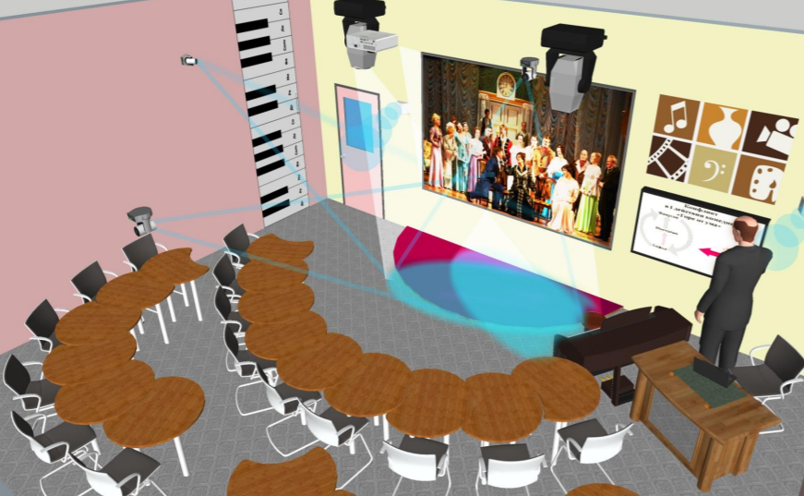
Сектор 5 – Конференц-зона
Аудитория – трансформер для различных форм работы

Slide 12
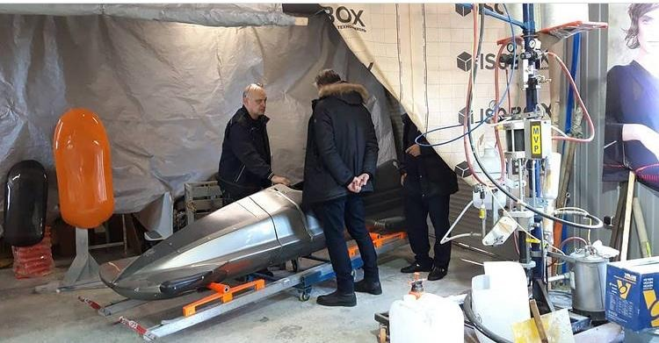
Сектор 6 – Лаборатория
Подключение к проектному офису ЦМИТ
Организация деятельности по стандарту Центра молодежного инновационного творчества
Приобретение основного (обязательного) комплекта оборудования (до 10 млн. рублей):
3D принтер
Прецизионный фрезерный станок с ЧПУ
Станок лазерной резки
Режущий плоттер
3D сканер
Токарный станок с ЧПУ
Оргтехника
Ручной инструмент
Комплект оборудования для работы с электронными компонентами
Паяльная станция
Наличие в штате не менее двух специалистов, умеющих работать со всем спектром оборудования центра молодежного инновационного творчества;
Наличие в штате специалистов, имеющих опыт работы с детьми.

Slide 13
Сектор 7а – Служебный
Вспомогательные помещения и зоны обслуживания включают: гардероб, раздевалки, душевые и санузлы для посетителей, помещения для хранения инвентаря, методические кабинеты, пункты проката, прачечную самообслуживания для посетителей, парковку автотранспорта посетителей.
К служебным зонам относят административные, технические помещения, мастерские, комнаты отдыха персонала, бытовые помещения для персонала, хозяйственные помещения, недоступные для посетителей.
Санузлы рекомендуется располагать во входной зоне (или в непосредственной близости от нее), в зоне тренажерных залов, детской игровой комнаты и в раздевалках для посетителей. Все санузлы должны быть оборудованы туалетными кабинами, умывальниками с зеркалами, диспенсером для мыла, туалетной бумагой, корзинами для мусора.

Slide 14
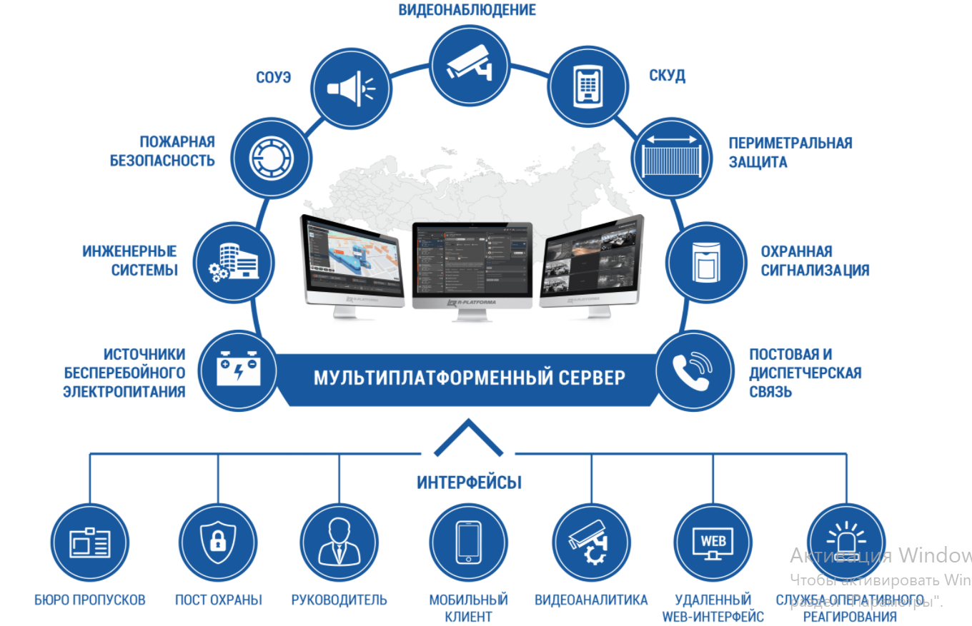
Сектор 7б – Цифровая платформа
Система ситуационного управления SportNet-клубов
Дистанционные образовательные программы
Программа шеренга спортивного инвентаря и оборудования
Автоматизированная система тестирования и выдачи рекомендаций, мониторинга
Бизнес-акселератор

Slide 15
Финансовый аспект
Статьи расходов
Статьи доходов
Расходы на содержание помещения (аренда, коммунальные расходы, клининг)
Расходы на оплату услуг связи и интернета
Расходы на оплату труда (6-10 сотрудников) и начисления на ФОТ
Расходы на приобретение или аренду необходимого оборудования и инвентаря
Расходы за бухгалтерское обслуживание
Расходы на командирование сотрудников
Расходы на проведение мероприятий
Членские взносы и абонементы на эксклюзивные программы
Выдача рекомендаций специалистов по результатам тестирования
Заказы для лаборатории (на подготовку макетов, прототипов и др.
Отчисление от участия в программах подготовки кадров
Отчисления от участия в программе шеринга спортивного оборудования
Субсидии и гранты
Спонсорство
Пожертвования и иные поступления

Slide 16
Управление проектом
Общее управление и контроль АПЭОСТО
Предоставление цифровых решений и ноу-хау
Ассоциация специалистов спортивной индустрии
Содержание помещений SportNet-клуба и поддержка проектов на региональном и муниципальном уровне
Базовая организация
SportNet-клуб
Предоставление договора о сетевой форме реализации образовательных программ ОГФСО «Юность России»

Slide 17
Индивидуальные программы участия
Статус А (без членских взносов)
посещение мероприятий и тренажерного зала;
Статус В (членские взносы)
Все что на уровне А и плюс возможность выбора времени занятий
Участие в программе шеринга спортивного оборудования и платных образовательных программах
Статус С (получение % от поступлений)
Все что на уровне А и В
Передал для использования в программе личное оборудование и инвентарь
участие в образовательных и волонтерских проектах;
возможность получения консультаций и участия в программе подготовки к сдаче нормативов ГТО
Закрепляется наставник
Закрепляется персональный инструктор/тренер
Возможность продвигать свои индивидуальные проекты
Участие в реализации образовательного проекта
Осуществляет работу в центре на условиях волонтерства
Передал права центру на свой стартап или иной РИД

Slide 18
Образовательные программы
Участие в образовательных проектах в режиме онлайн
Участие в образовательных проектах по договору сетевой формы
Международная спортивно-образовательная игра
Спортивная школа

Slide 19
АКСЕЛЕРАЦИОННАЯ ПРОГРАММА
Подготовка
Сбор заявок
Экспертиза
Обучение
Сборка
Упаковка
Демо-день
Сбор заявок на профильные акселераторы от потенциальных заказчиков из крупного бизнеса
скрининг рынка
вузы
проверка заявок
планирование, финансы
генерация/ доработка идеи
определение потребностей
потенциальные инвесторы
подготовка программы
НТИ
отбор участников
GR, PR, HR
комплектация команд
подбор инструментов
селебрити
подбор экспертов
инновационные центры
адаптация программы
маркетинг, презентации
прототипирование (хакатон)
подготовка документации
выпускники акселератора
анонс мероприятий
др.
заключение соглашений
другие блоки
коллаборация
трекинг проекта
эксперты
Подготовка профильных программ

Slide 20
Программа поддержки предпринимателей в спортивной индустрии
Поддержка со стороны базовых организаций
- центр поддержки предпринимательства;
- центр поддержки экспорта;
- инжиниринговый центр;
- центр инноваций социальной сферы;
- центр кластерного развития;
- центр народно-художественных промыслов, ремесленной деятельности, сельского и экологического туризма
Помощь со стартапами в спорте и спортивной индустрии
Эйчар-помощник в онлайн

Slide 21
Программа шеринга спортивного оборудования
Подбор и опробование спортивного инвентаря
Получение квалифицированной информации об оборудовании
Оплата услуг пользования
Сервисное обслуживание
Новые предложения от отечественных производителей
совместное использование товаров и услуг

Slide 22
Десять шагов для открытия SportNet-клуба
1. Изучить внимательно проект SportNet-клубов и предлагаемые условия и требования для участия в проекте. Определить помещения
2. Направить уведомление в АПЭОСТО о присоединении к соглашению об участии в Федеральной экспериментальной (инновационной площадке)
3. Определить ответственного лица (лидера) – руководителя проекта
4. Подписать с АССИ лицензионный договор на использование ноу-хау
5. Подписать с ОГФСО «Юность России» договор о сетевой форме реализации образовательных программ
6. Разработать на основе переданной по договору рабочей документации программу действий и утвердить план работы в АССИ
7. Подготовить все 4 сектора помещений клуба, оснастить требуемым оборудованием и инвентарем согласно рабочей документации.
8. Подключиться через интернет к специализированному программному продукту (платформы) через Lider-ID.
9. Сформировать рабочую группу и пройти соответствующее обучение по направлению АССИ
10. Провести открытие SportNet-клуба и начать активную работу по проекту

Slide 23
ПРЕДСТАВИТЕЛЬСТВО В ОБЩЕСТВЕННЫХ ОРГАНИЗАЦИЯХ И СОВЕЩАТЕЛЬНЫХ ОРГАНАХ

